Slide 1
One PiECE Dictionary
Name: Duong Phuong Mai
Class: web basic

Slide 2
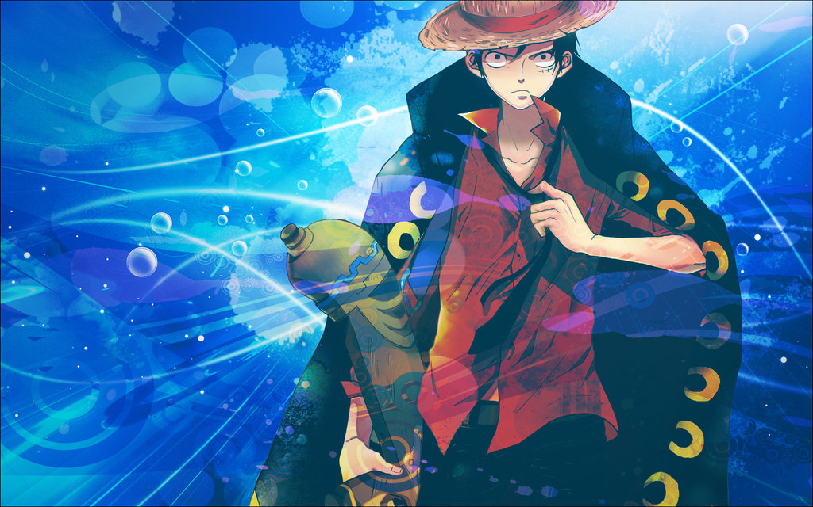
Lí do tạo trang web
One Piece là bộ truyện tranh có rất nhiều nhân vật và thông tin, nên trang web sẽ giúp người đọc nắm được các thông tin quan trọng và thông tin chính của bộ truyện/ bộ phim.

Slide 3
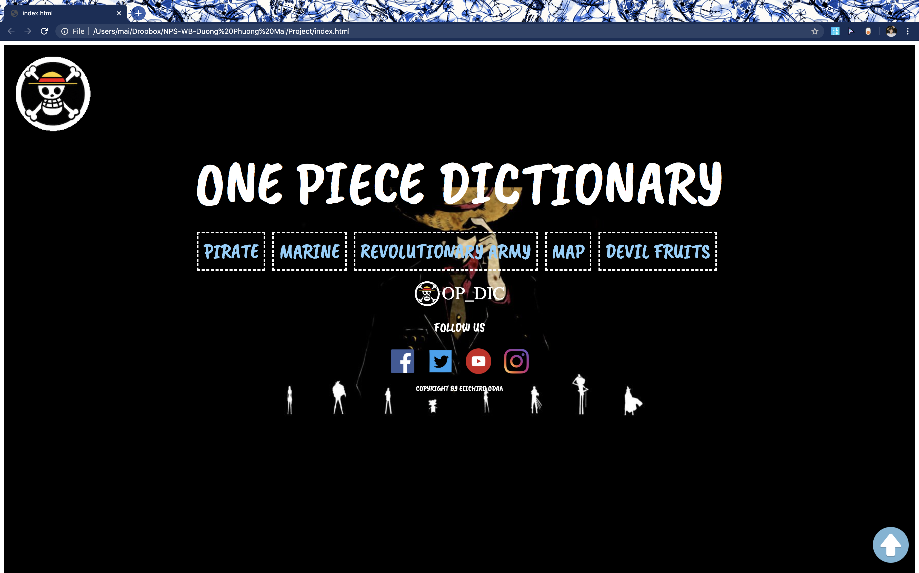
Thiết Kế Trang web

Slide 4
Làm thế nào để tạo ra trang web
Sử dụng ngôn ngữ HTML và CSS.
Tham khảo từ W3school.

Slide 5
Điểm mạnh và điểm yếu
Điểm mạnh:
Sắp xếp nội dung dễ đọc, dễ hiểu.
Điểm yếu:
Chưa được update thường xuyên.
Chưa hoàn thiện các mục chi tiết.

Slide 6
Hướng Phát Triển trong Tương Lai
Hoàn thành toàn bộ các trang trong trang web
Áp dụng JS để tăng tương tác với người dùng và làm trang web thêm sinh động.
Update thường xuyên hơn.

Slide 7
DEMo SẢn Phẩm

